Slide 1
Особенности гендерного воспитания дошкольников в детском саду.
Подготовила воспитатель Минец Т.С

Slide 2
Гендерное воспитание – это воспитание ребенка в соответствие с принятыми в том или ином обществе представлениями о роли мужчины и женщины.
Актуальность.
От того, как мы воспитаем наших детей, какие личностные качества мы в них сможем развить именно с учетом их индивидуальных и гендерных особенностей, напрямую зависит то, какими женщинами и мужчинами они в дальнейшем станут, какими родителями будут для своих детей, настолько крепкими и долговечными будут их семьи.

Slide 3
Мальчики
Используют все пространство
Быстрее утомляется левое полушарие (речевое мышление, логические операции)
Девочки
Играют в ограниченном пространстве
Мышление детальное, конкретное. Манипулируют с цифрами и формулами
Мышление обобщенное, абстрактное. Манипулируют с геометрическими формами
Быстрее утомляется правое полушарие(образное мышление, эмоциональное самочувствие)
Ориентированы на информацию. Во время общения смотрят в сторону или перед собой
Ориентированы на отношения между людьми. Во время общения смотрят в лицо взрослого. Ждут одобрения
Кратковременно, но ярко реагируют на эмоциональный фактор
Готовы в любую секунду отреагировать на эмоциональный фактор.

Slide 4
Целевые ориентиры гендерного развития по ФГОС ДО:
- ребёнок имеет первичные представления о себе, семье, традиционных семейных ценностях, включая традиционные гендерные ориентации, проявляет уважение к своему и противоположному полу.

Slide 5
Одним из условий формирования адекватного гендерного поведения дошкольников является предметно-развивающая среда:
- доступная;
- разнообразная;
- полифункциональная;
- отражающая в равной мере интересы обоих полов.

Slide 6
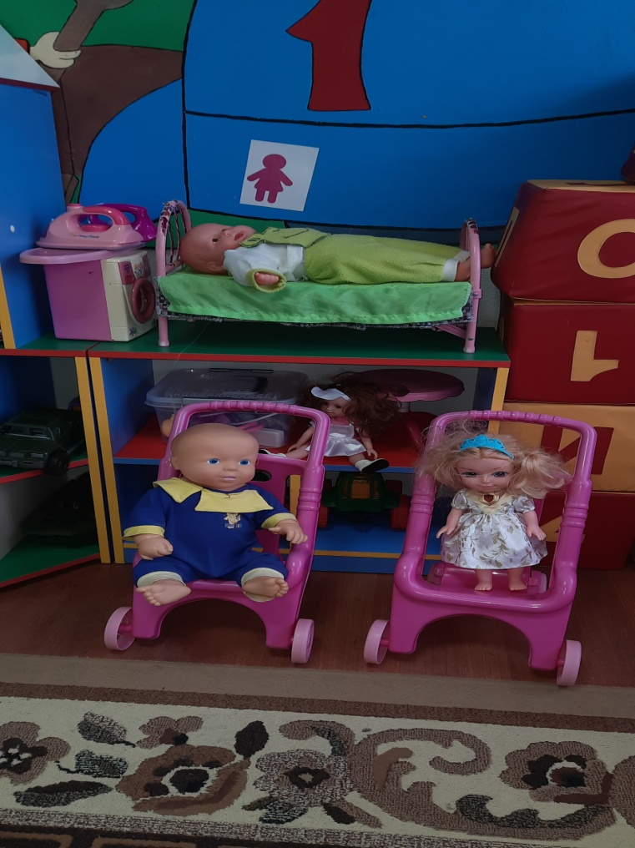
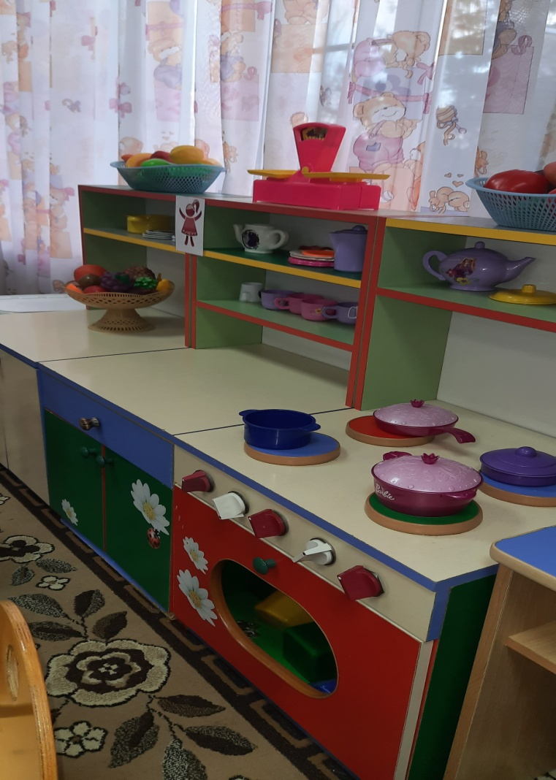
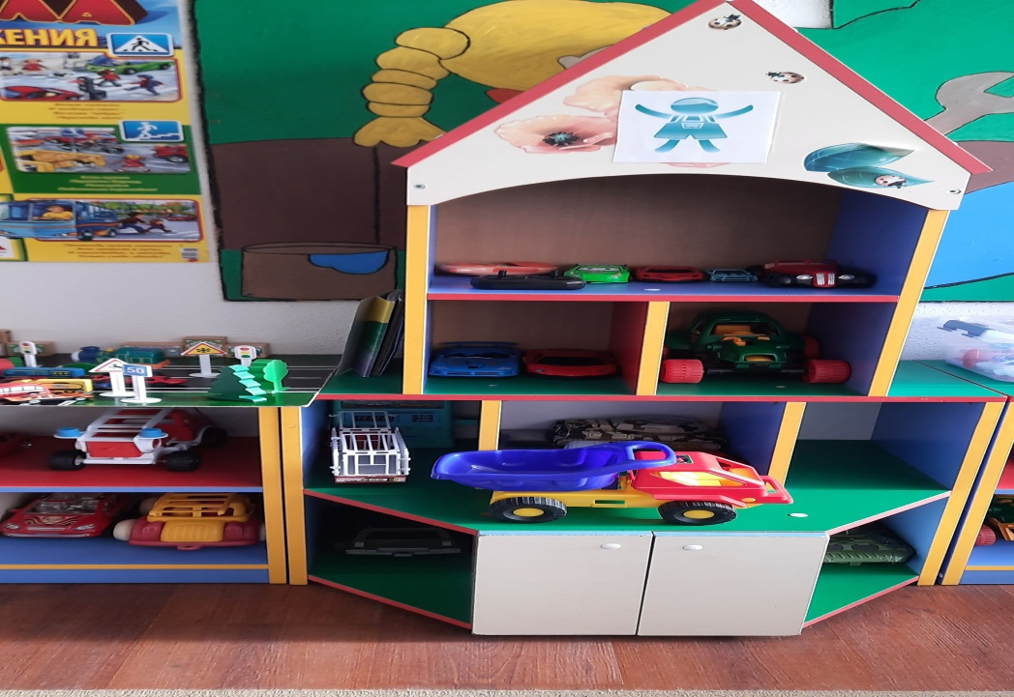

Slide 7
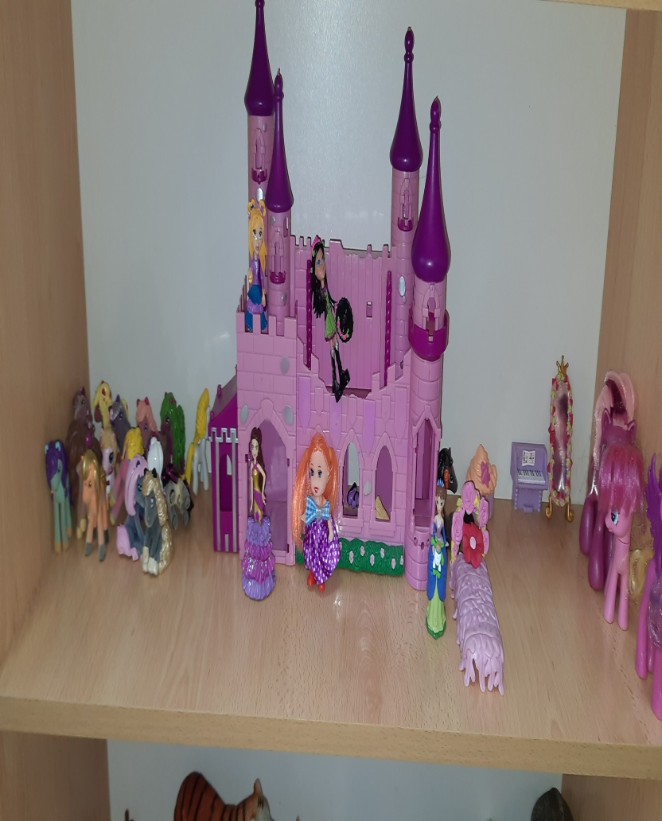

Slide 8
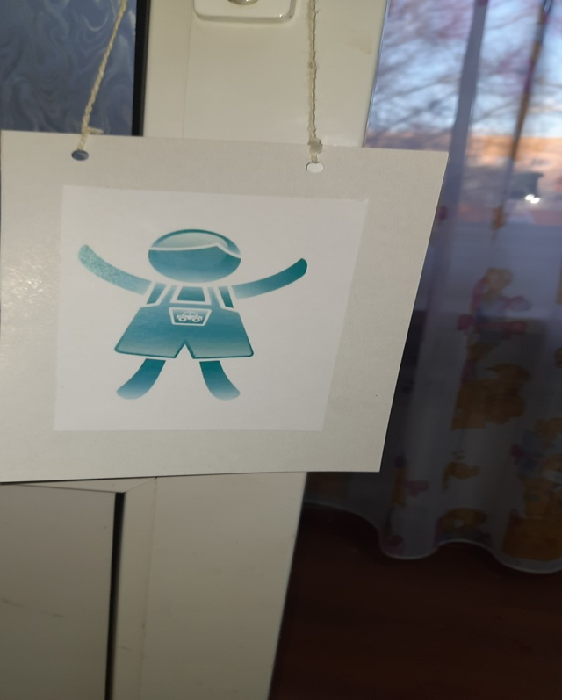
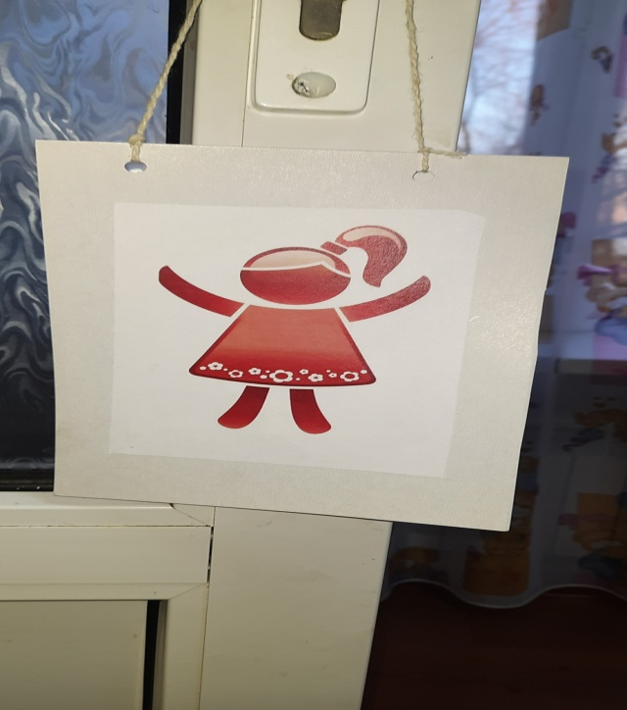

Slide 9
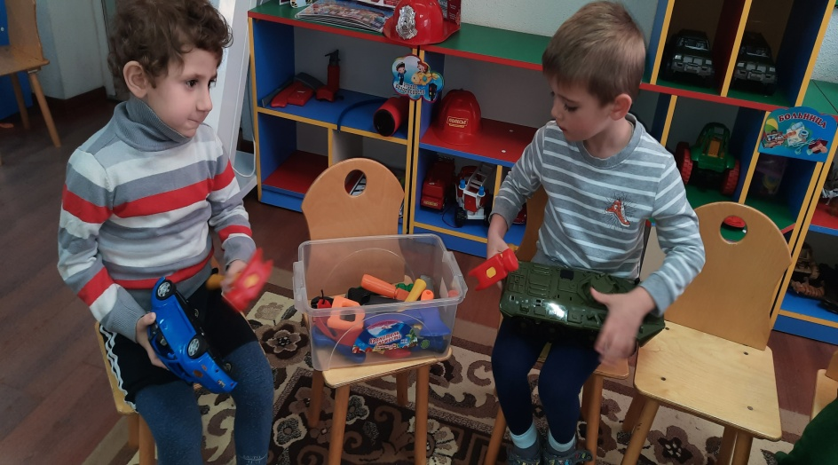
Игровая деятельность

Slide 10
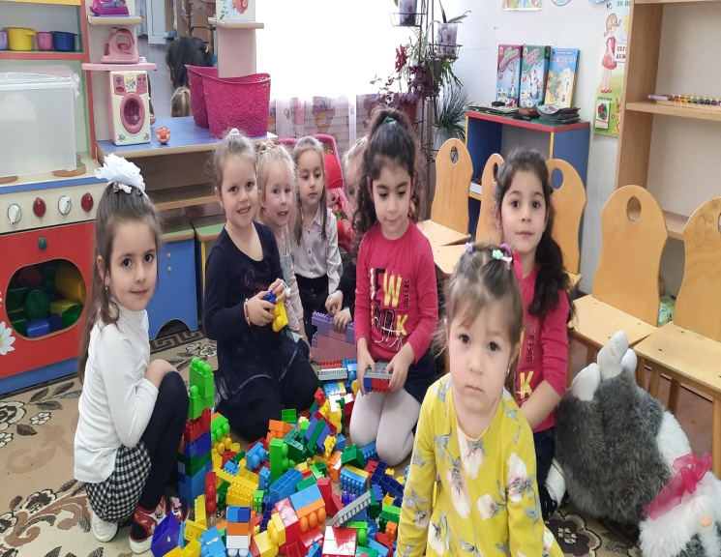

Slide 11
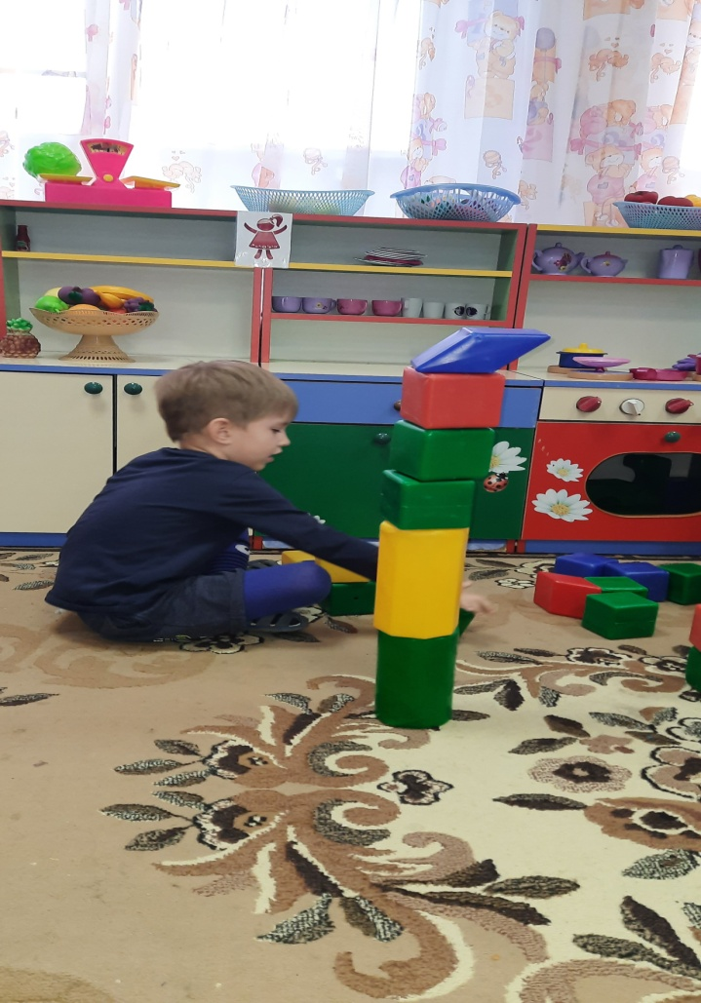
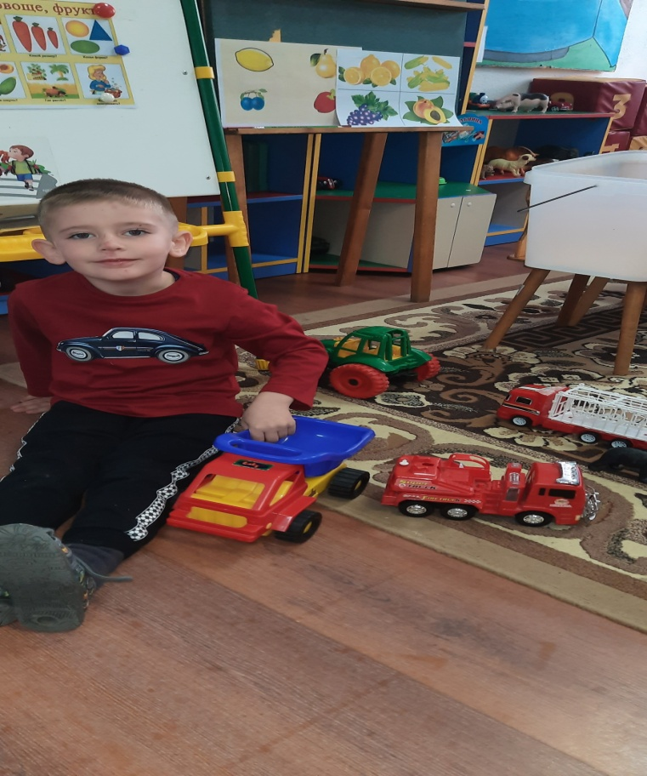

Slide 12
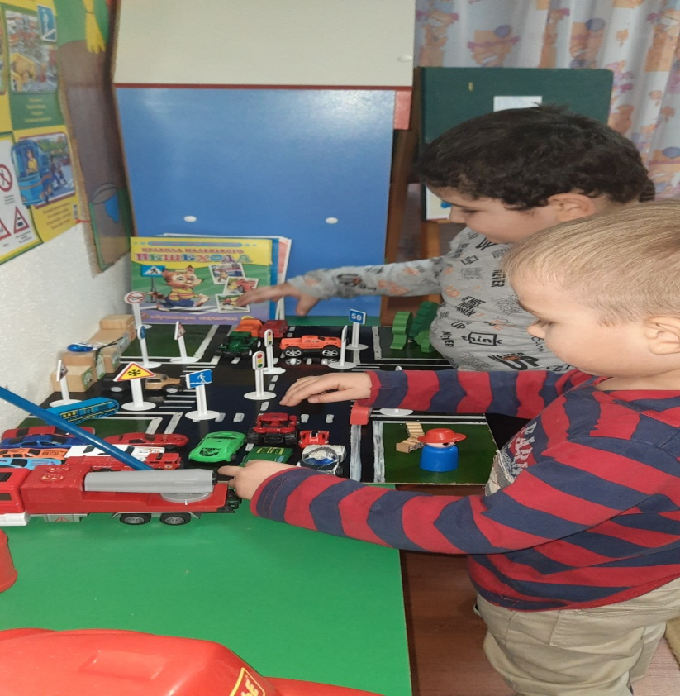
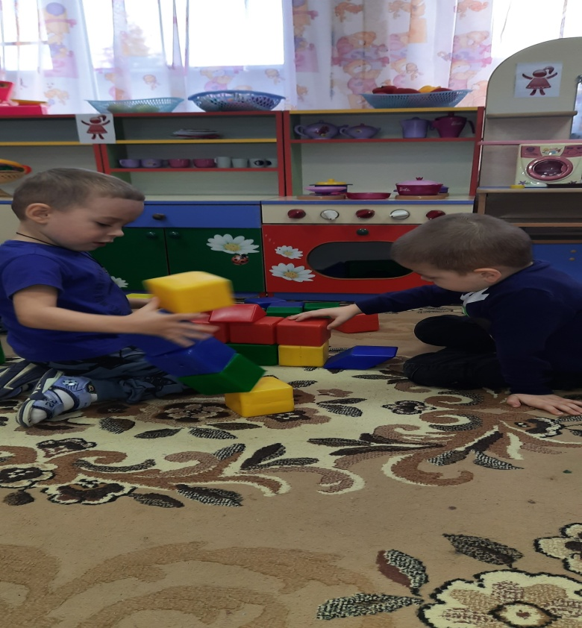

Slide 13
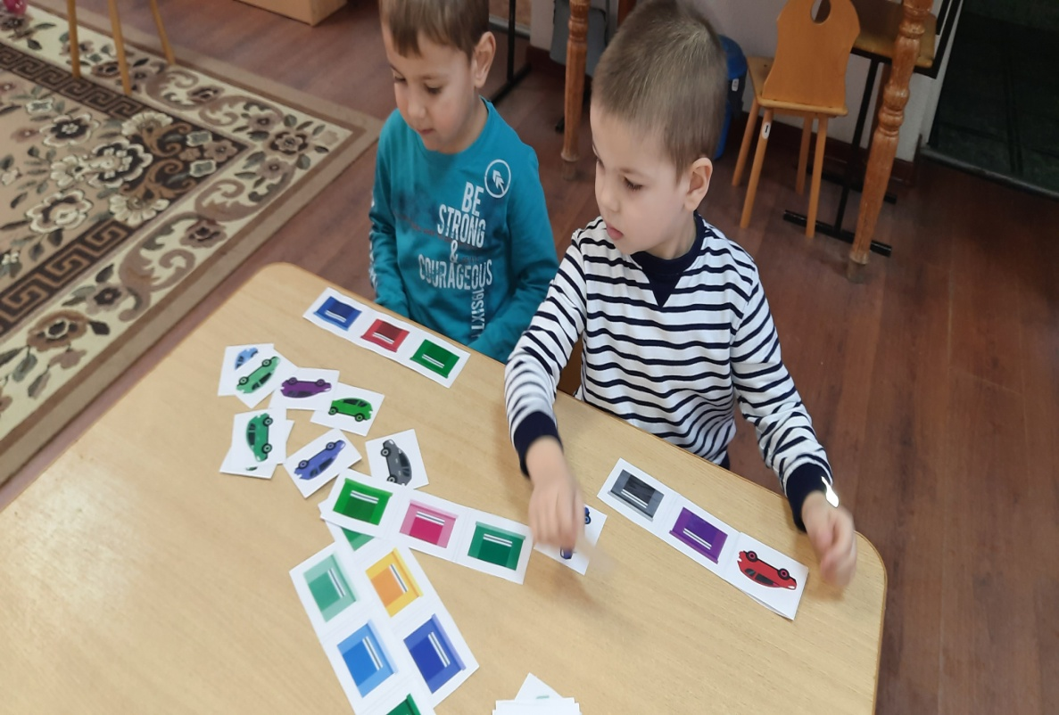

Slide 14
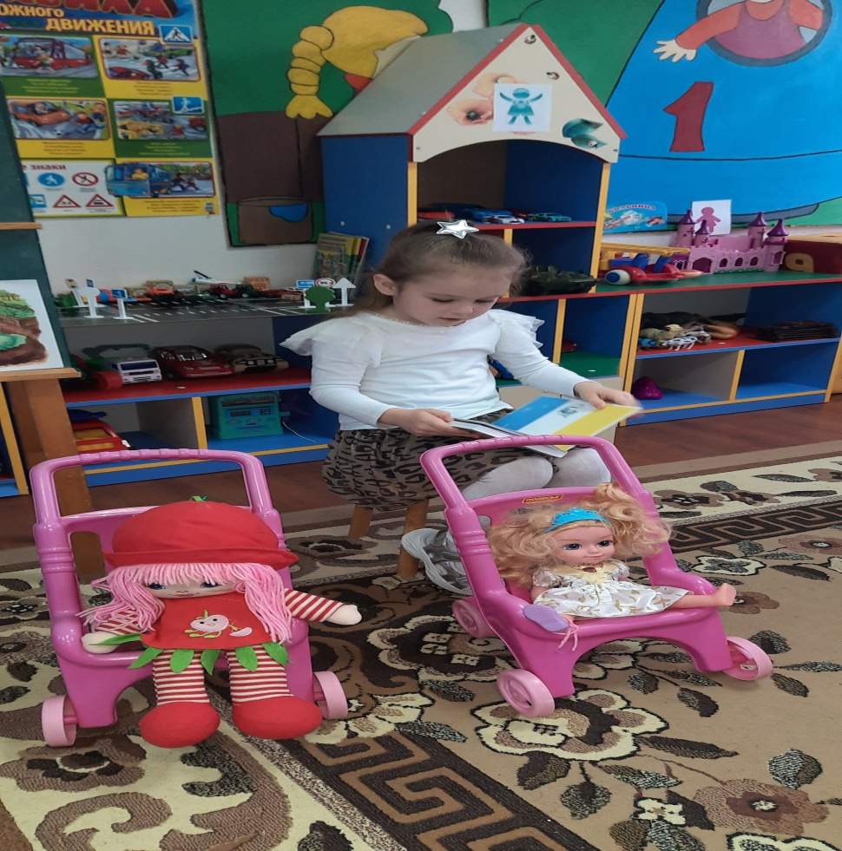

Slide 15
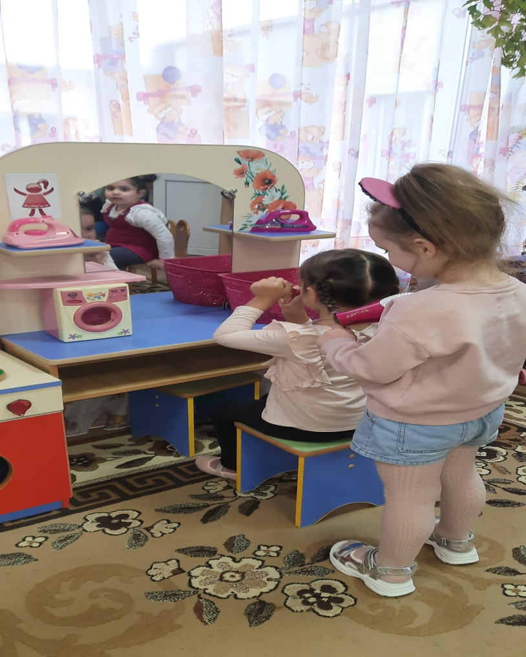
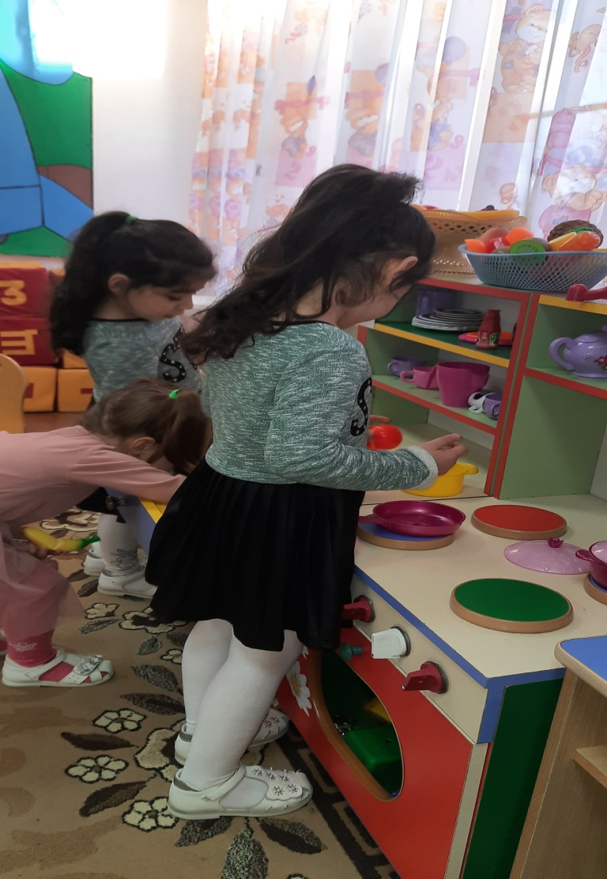
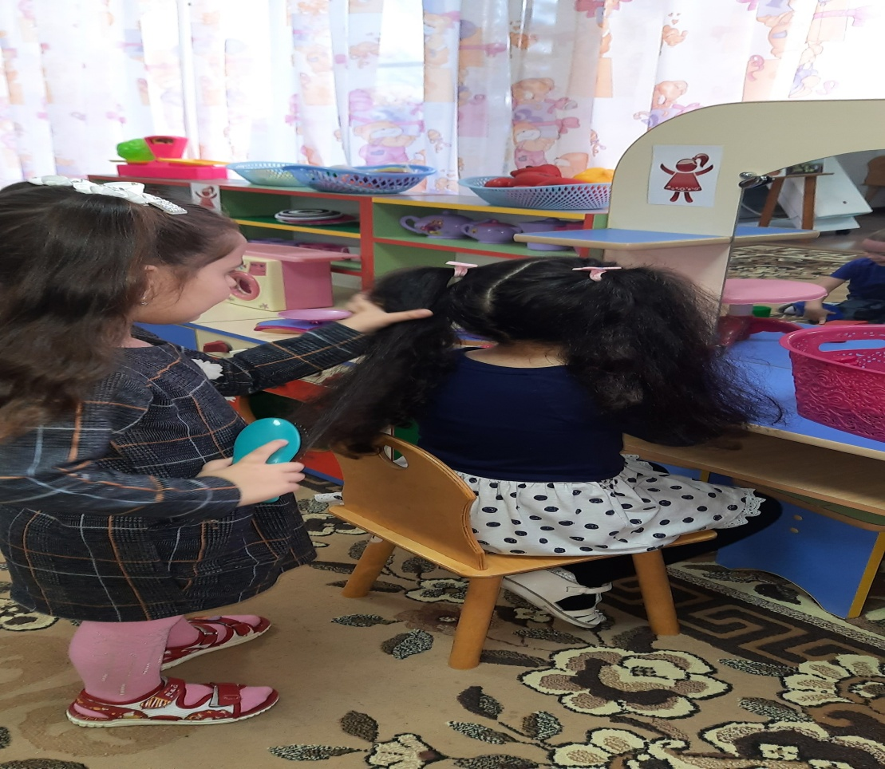

Slide 16
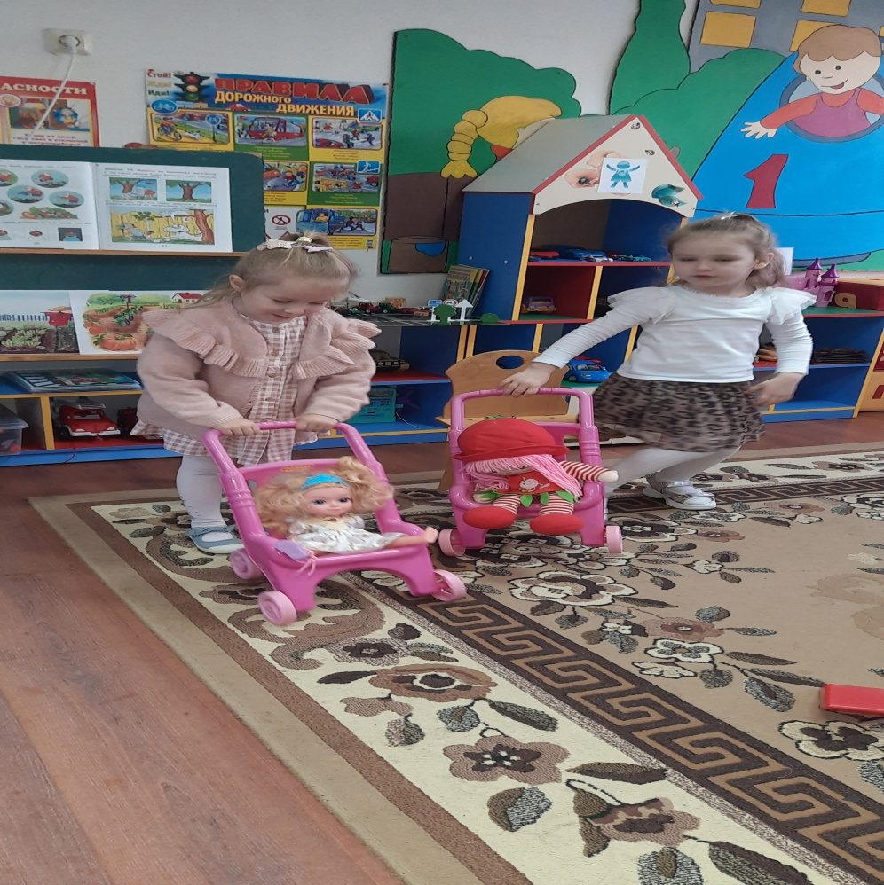
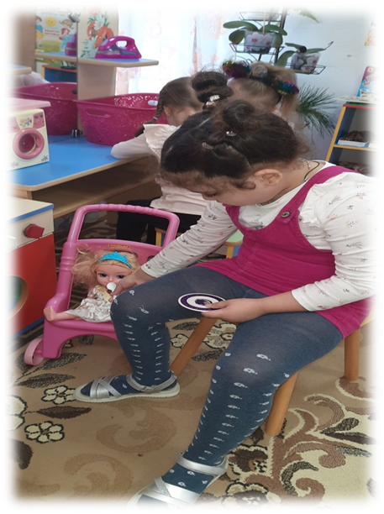

Slide 17
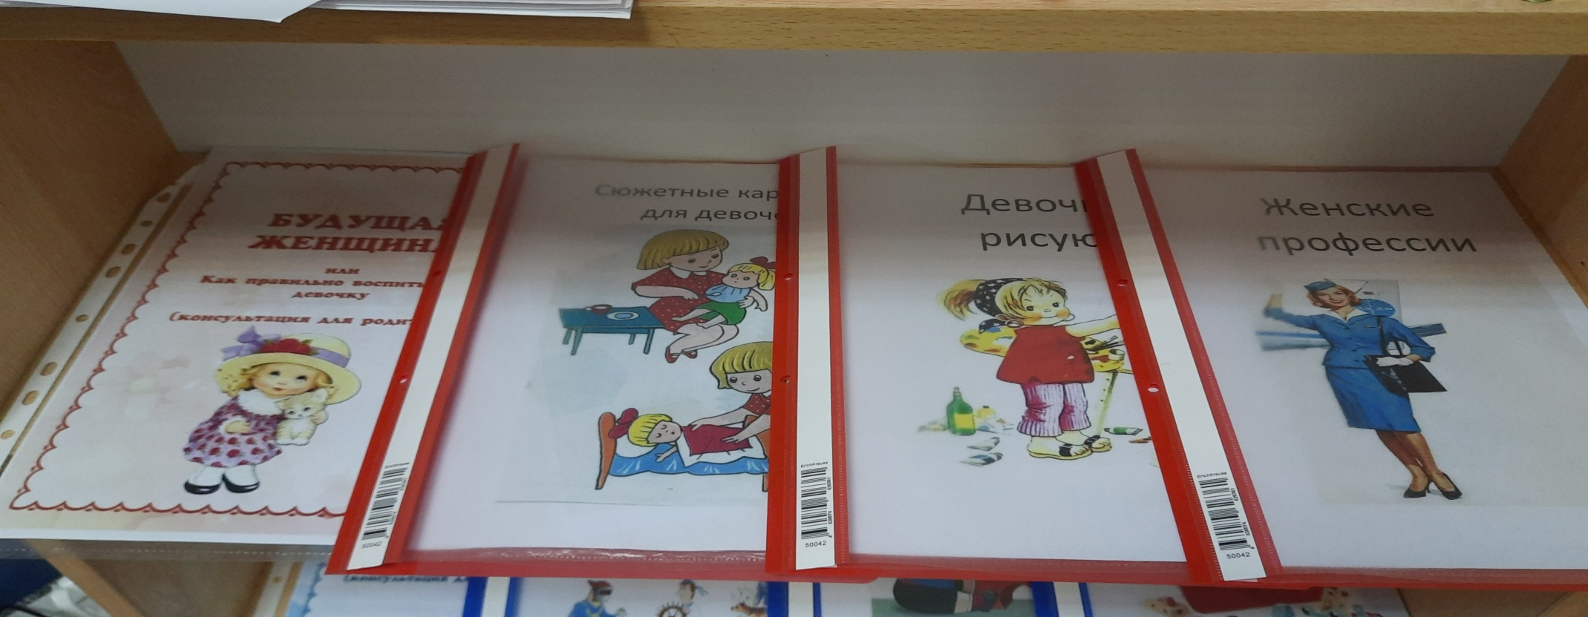
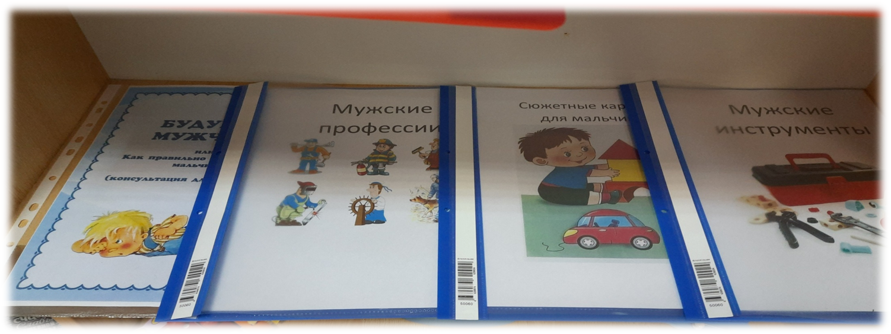
Познавательная деятельность

Slide 18
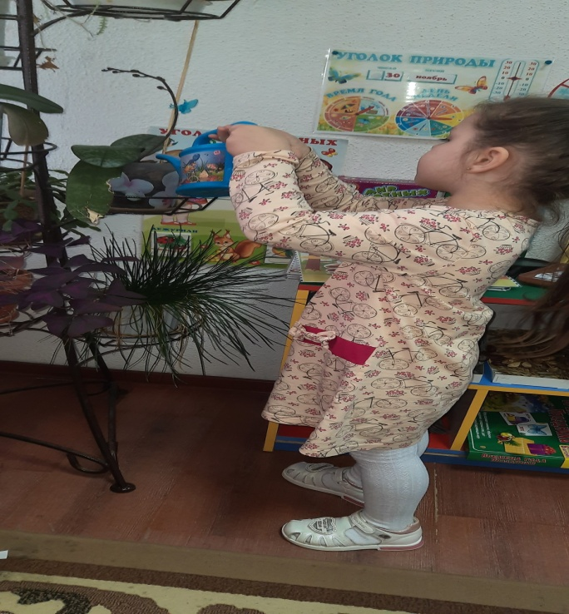
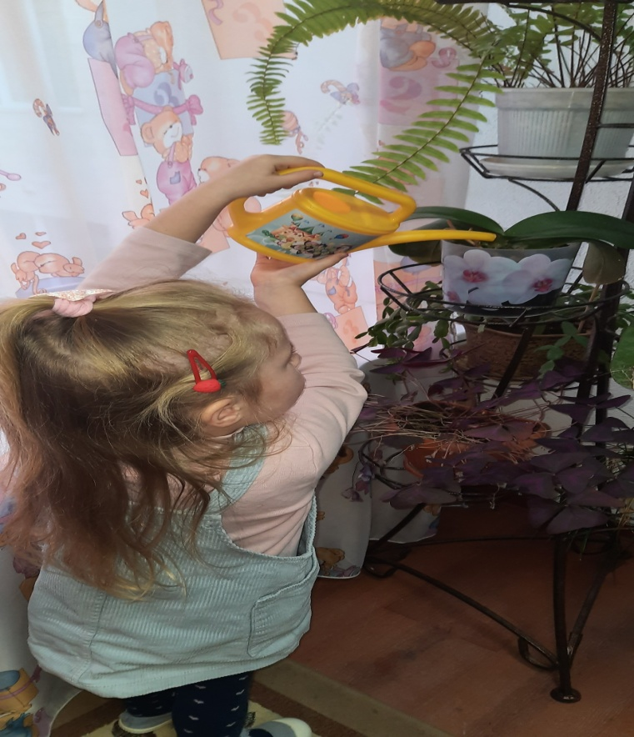
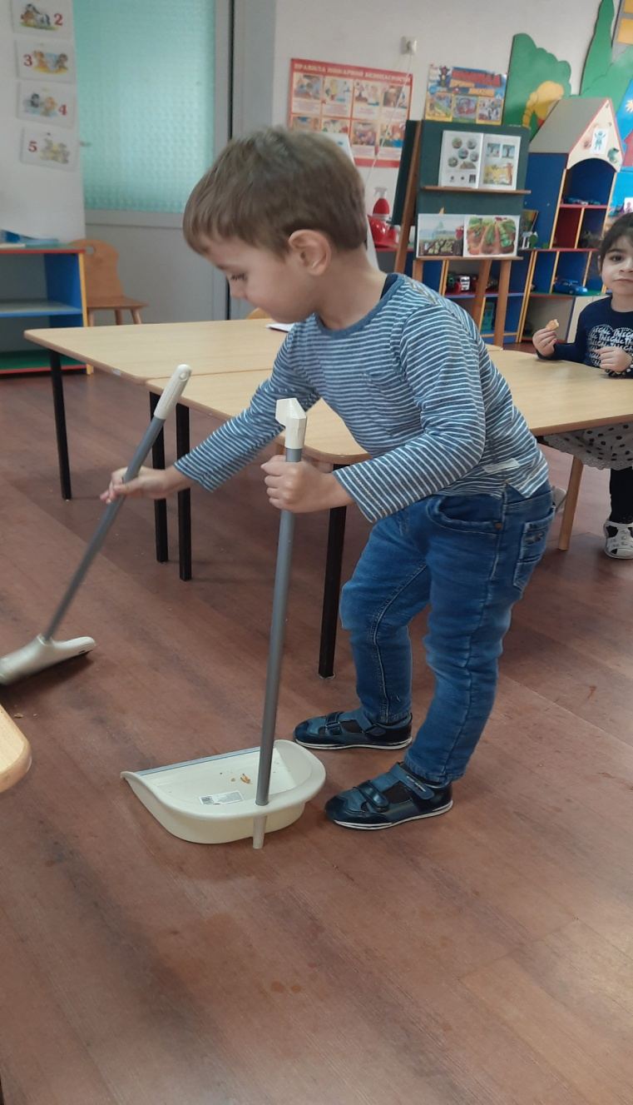
Трудовая деятельность

Slide 19
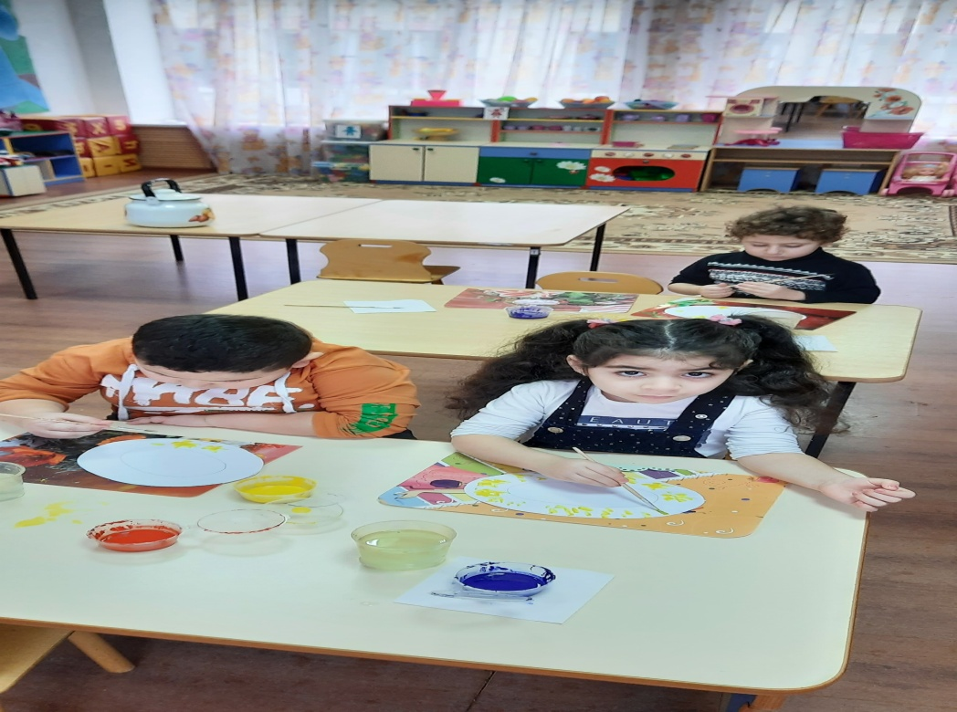
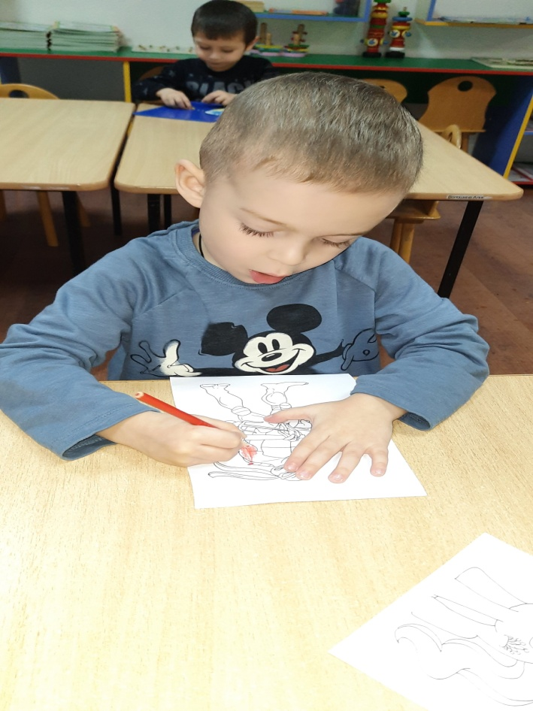
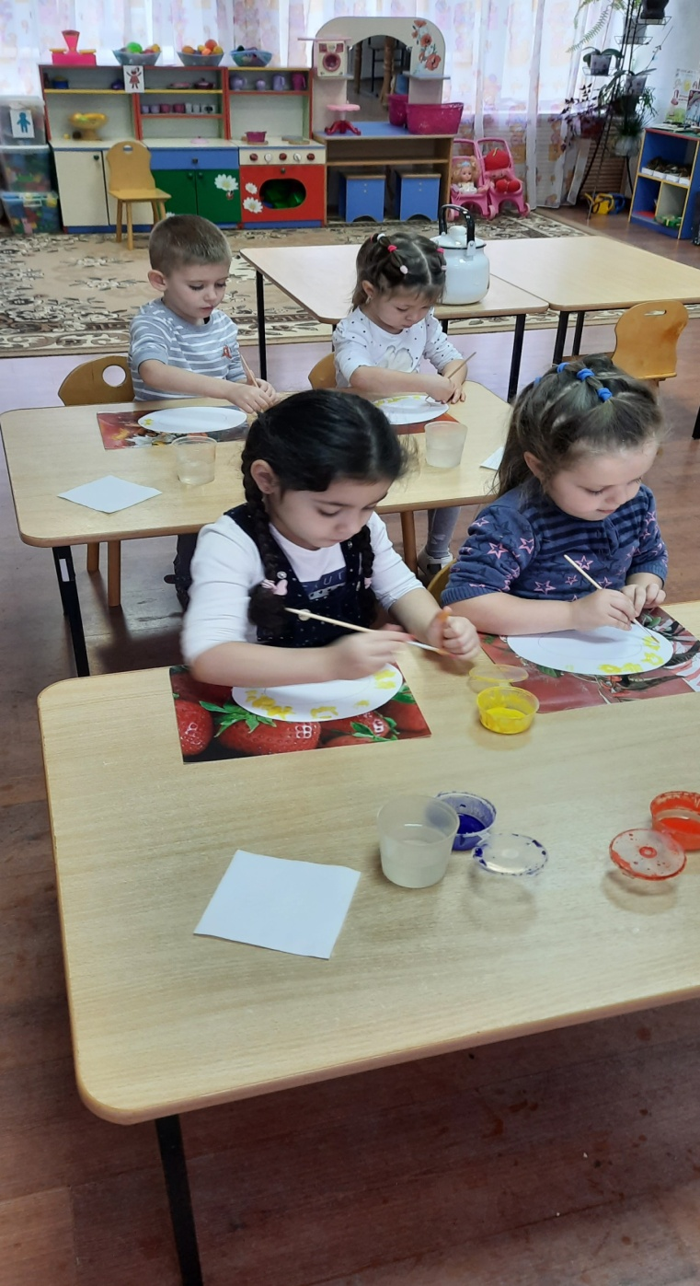
Художественная деятельность

Slide 20
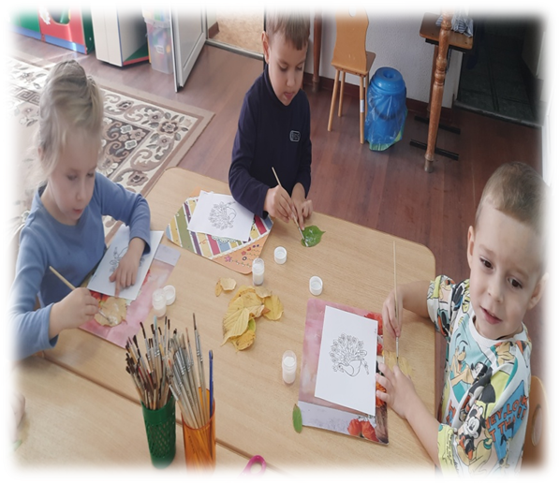
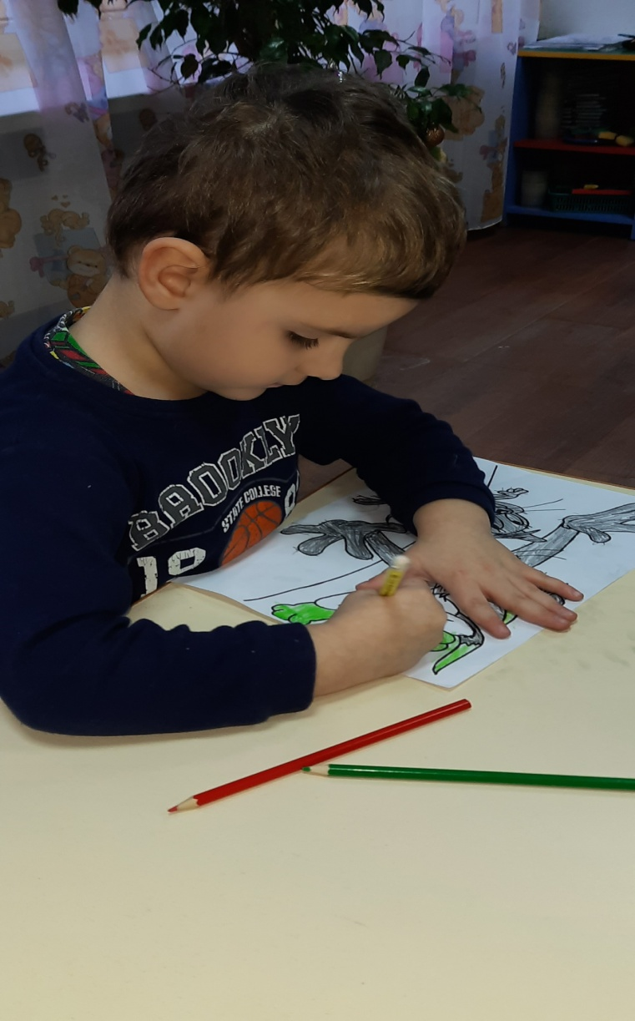
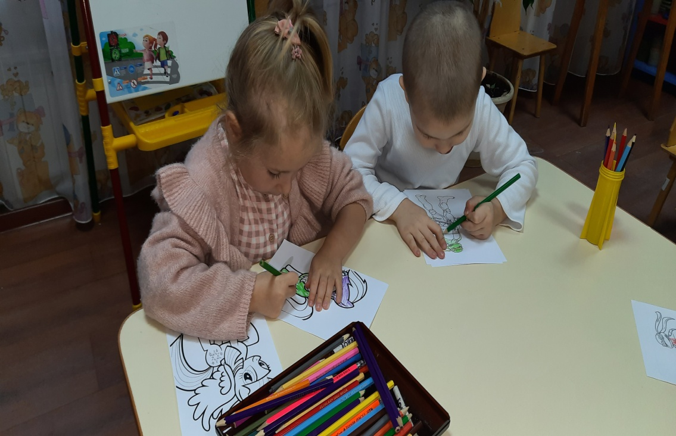
Художественная деятельность

Slide 21
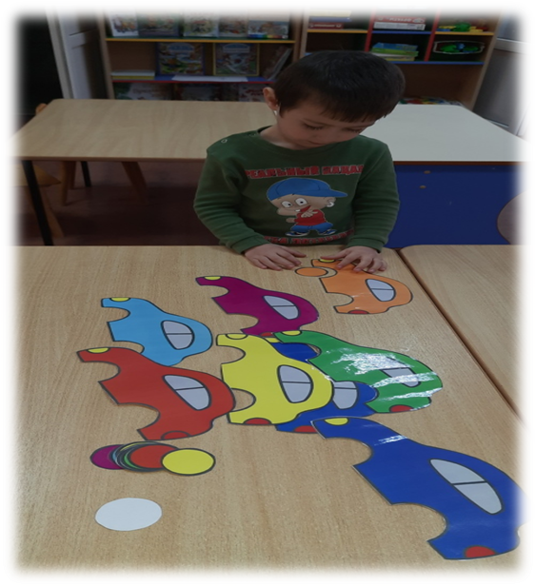
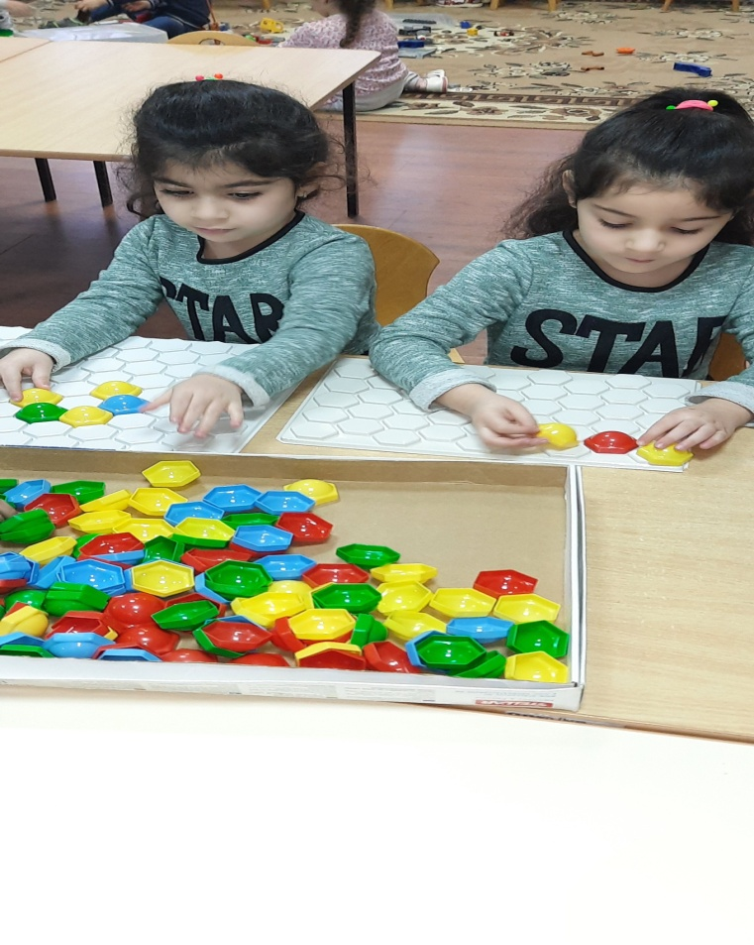
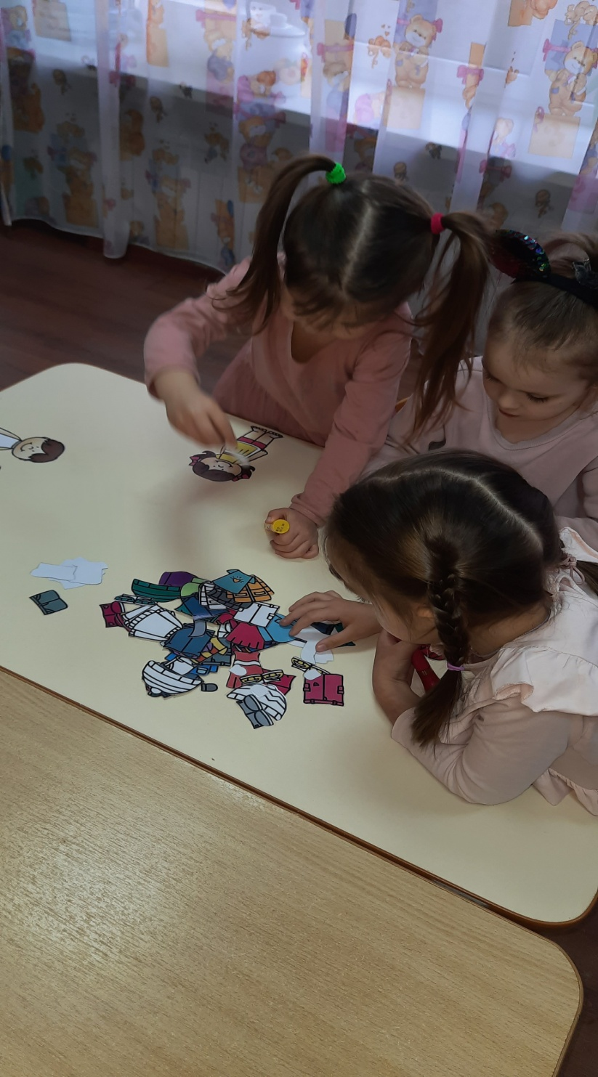
Дидактические игры

Slide 22
Дидактические игры

Slide 23
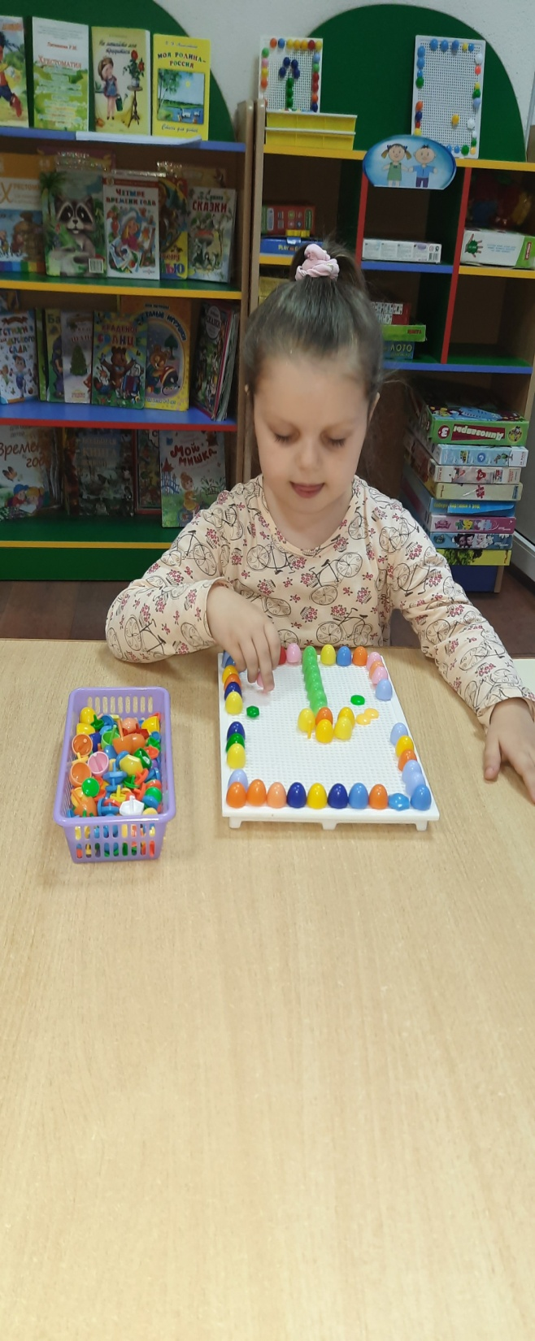
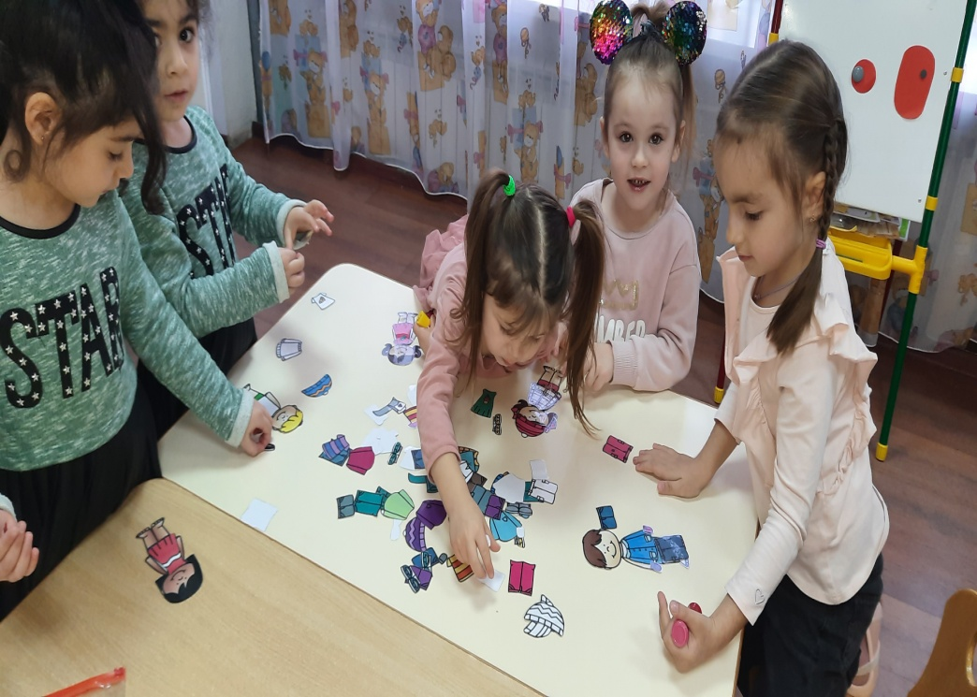

Slide 24
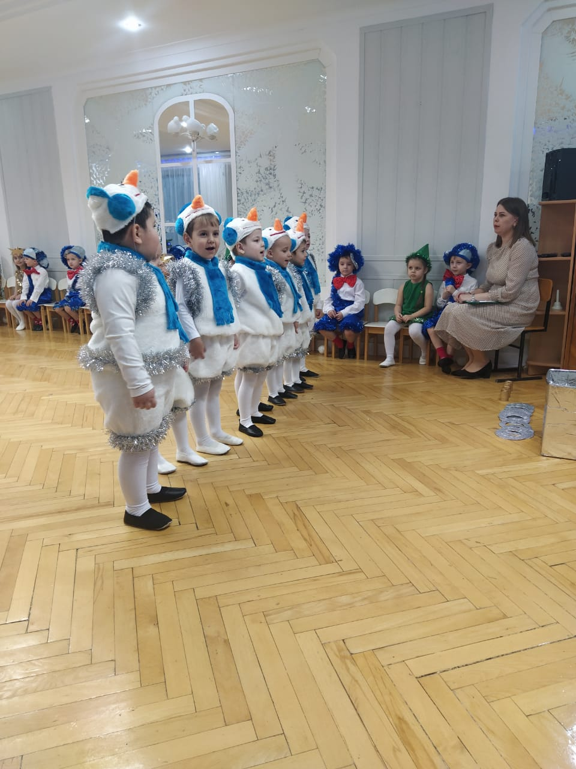
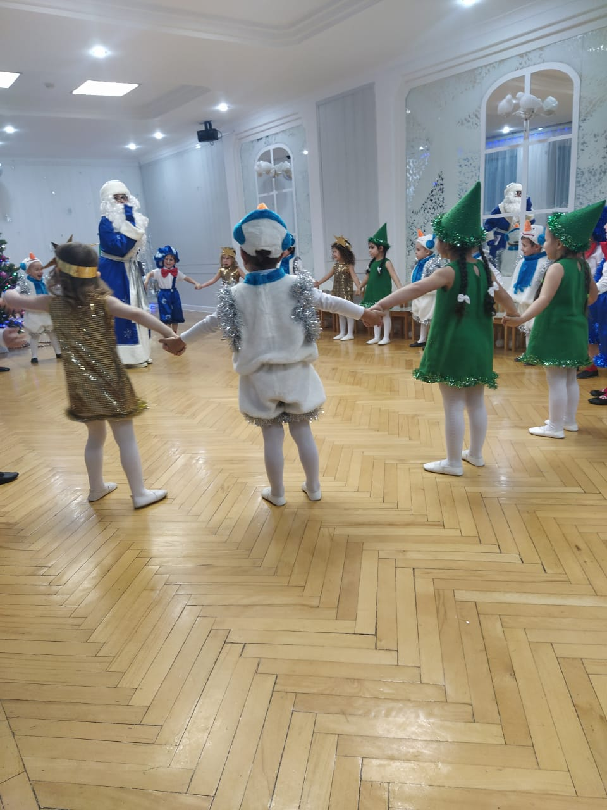
Музыкальная деятельность

Slide 25
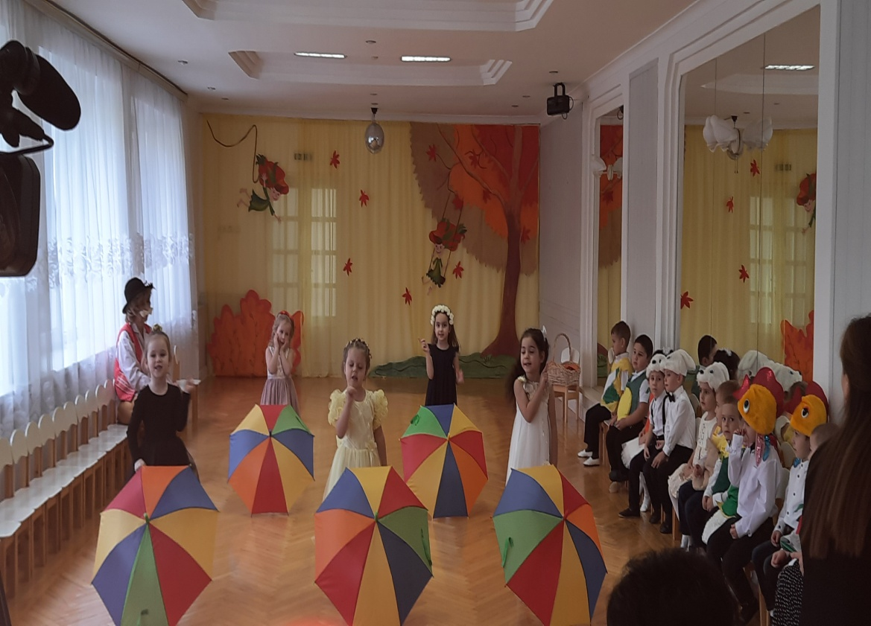

Slide 26
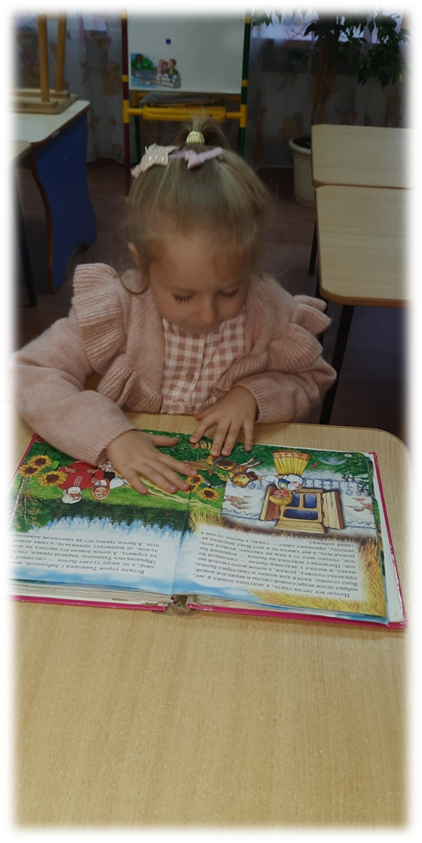
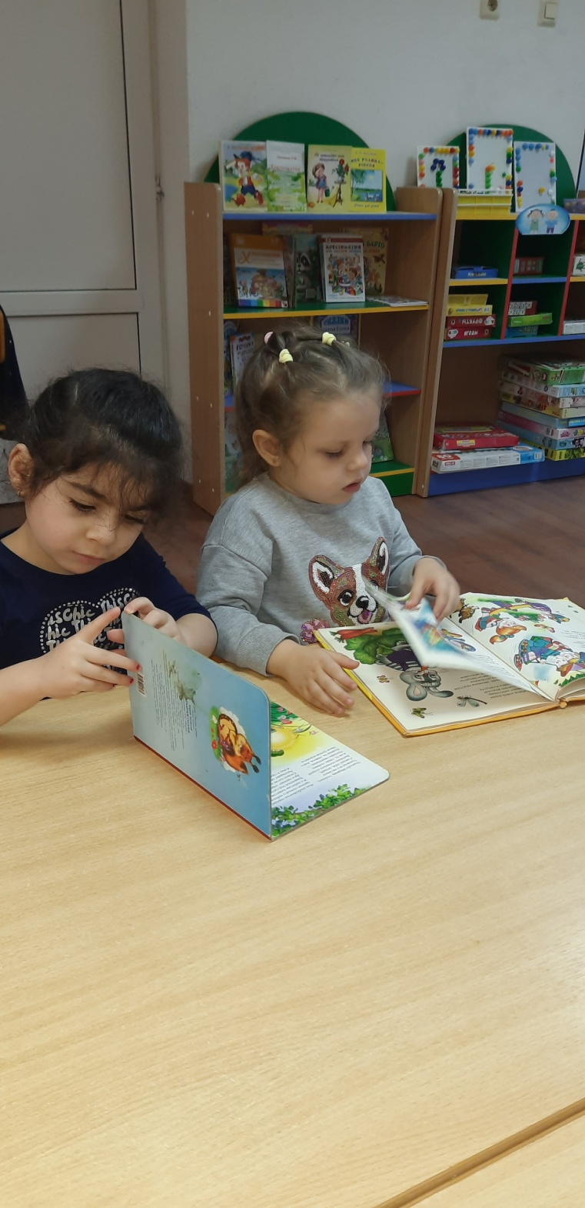
Чтение художественной литературы

Slide 27
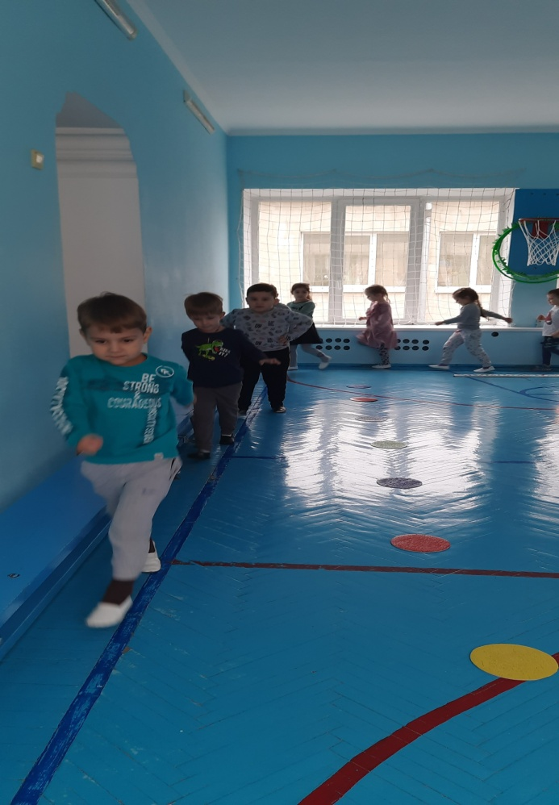
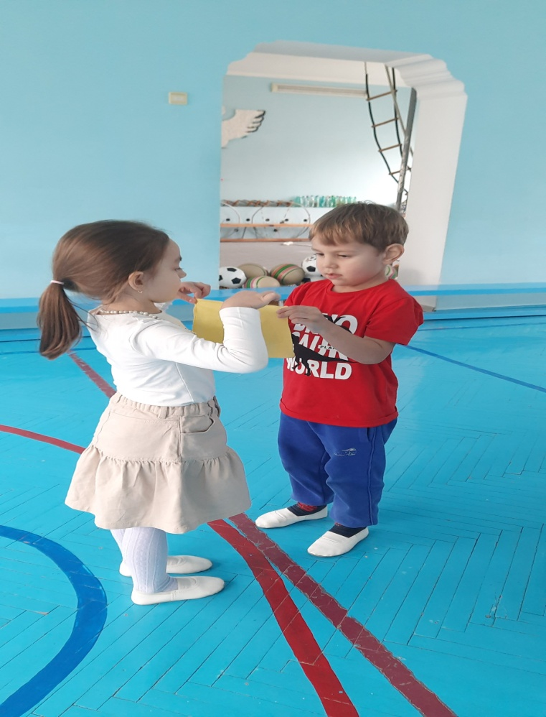
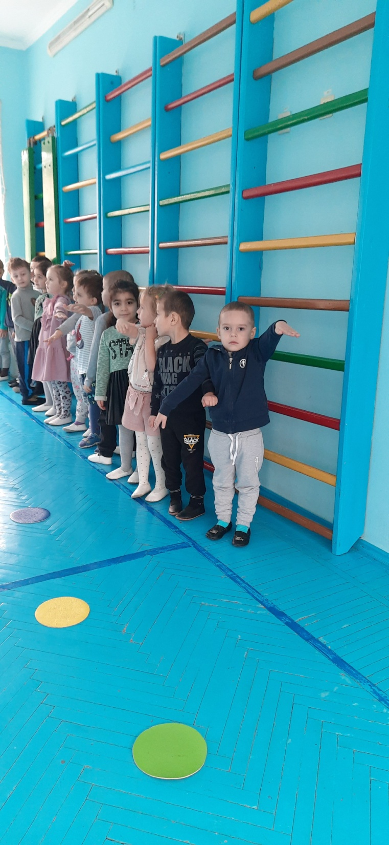
Двигательная деятельность

Slide 28
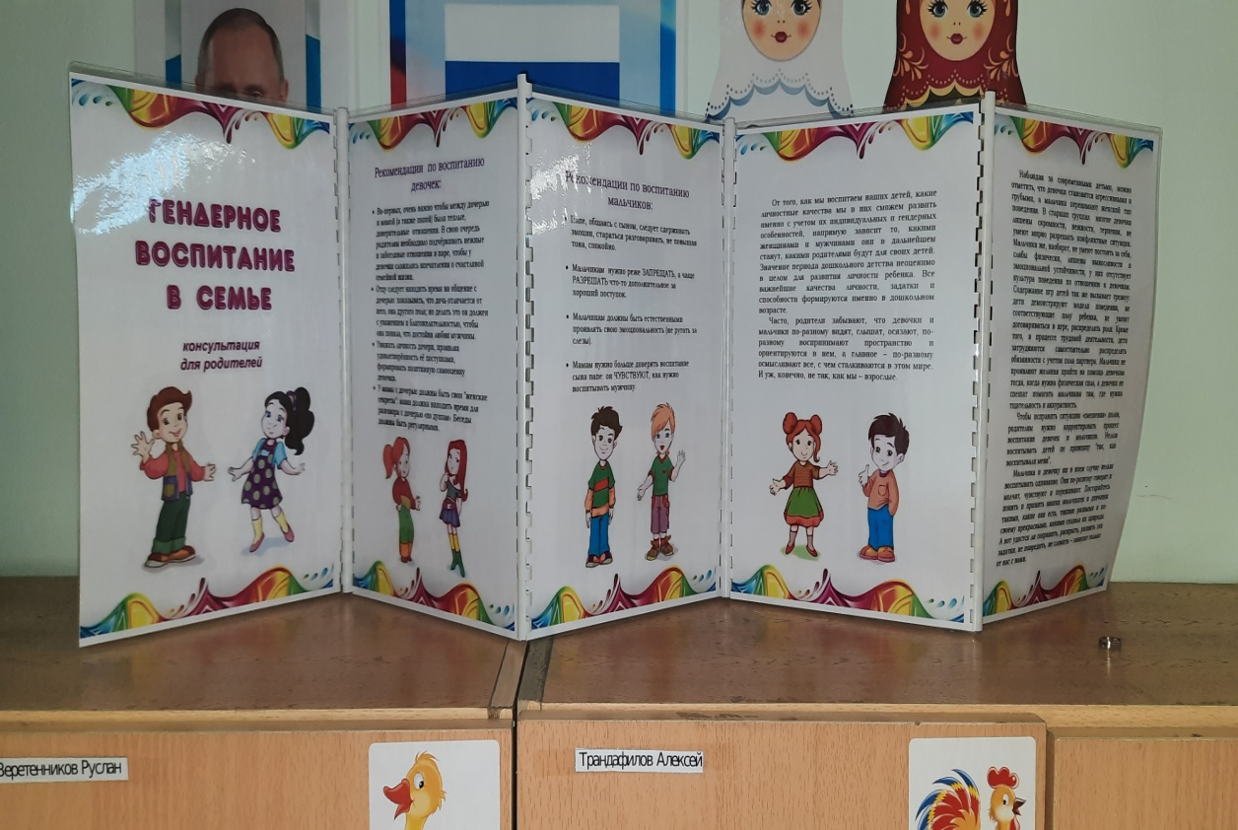
Главная роль в гендерном воспитании детей отводится семье

Slide 29
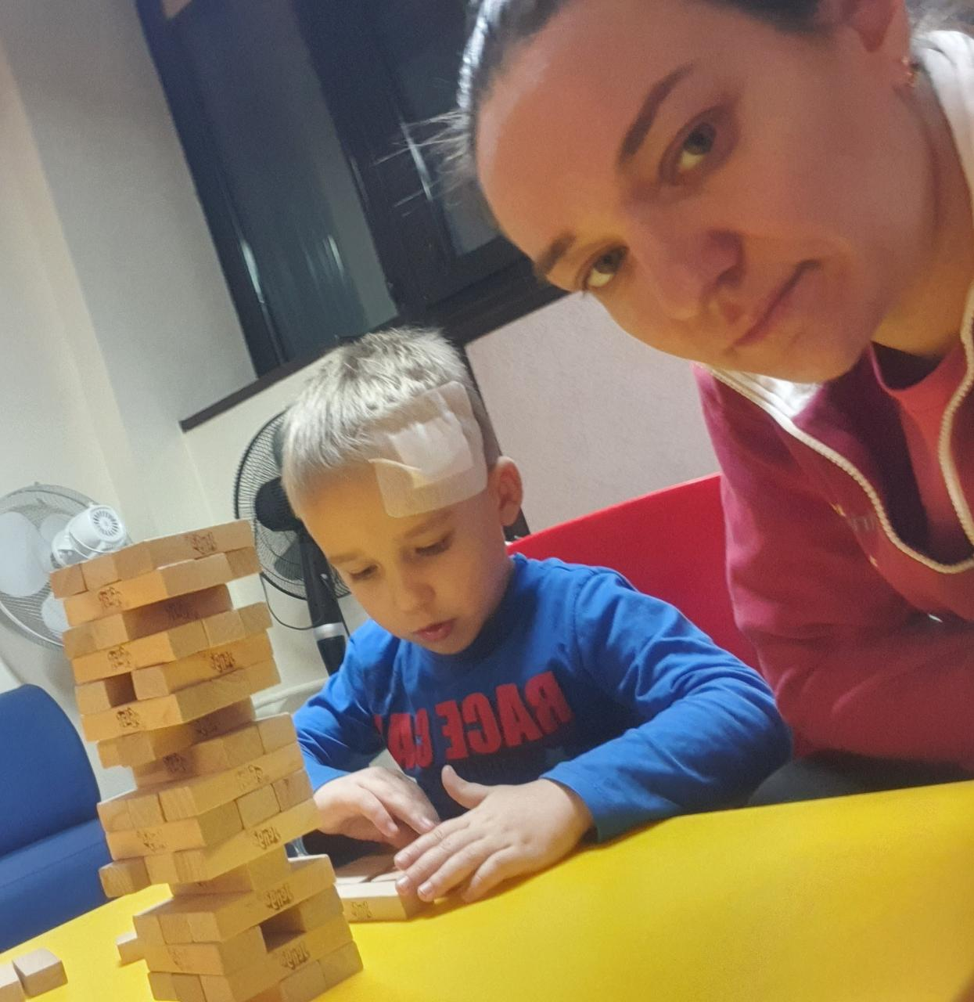

Slide 30
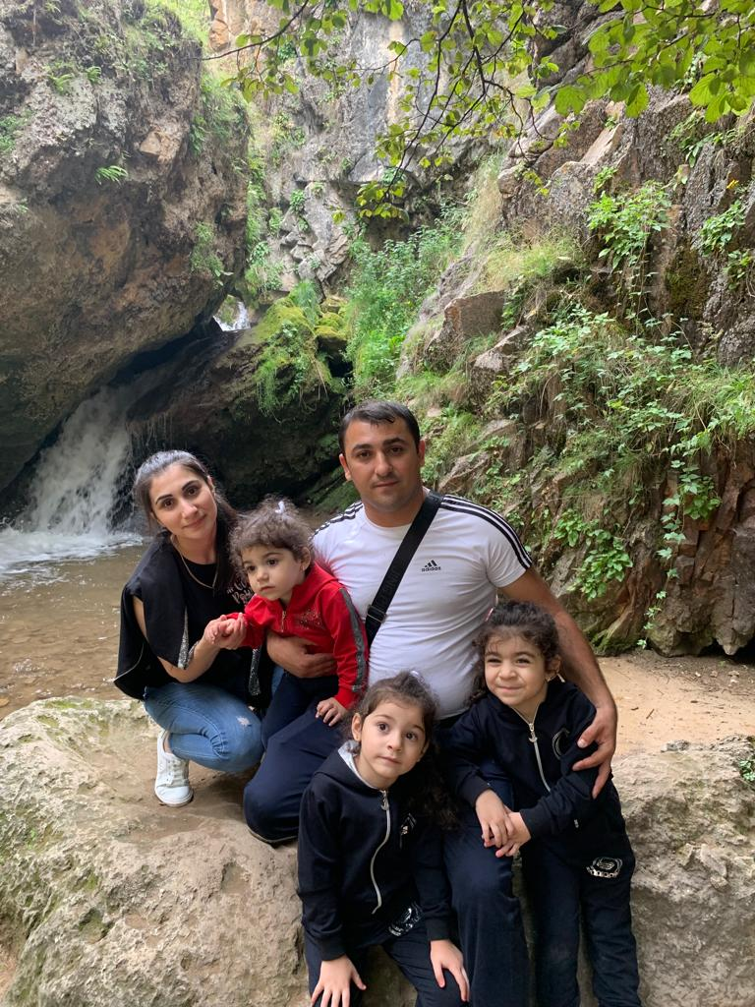

Slide 31
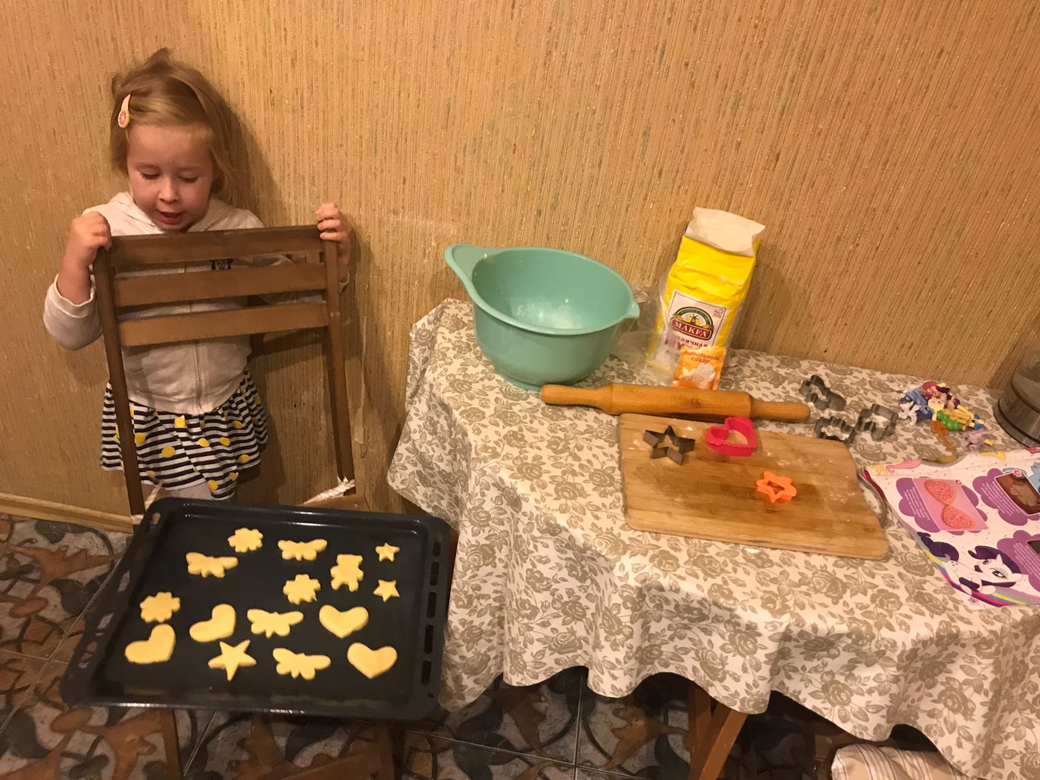

Slide 32
Таким образом, от того, как мы воспитаем наших детей, какие личностные качества мы в них сможем развить именно с учетом их индивидуальных и гендерных особенностей, напрямую зависит то, какими женщинами и мужчинами они в дальнейшем станут, какими родителями будут для своих детей.

